Slide 1
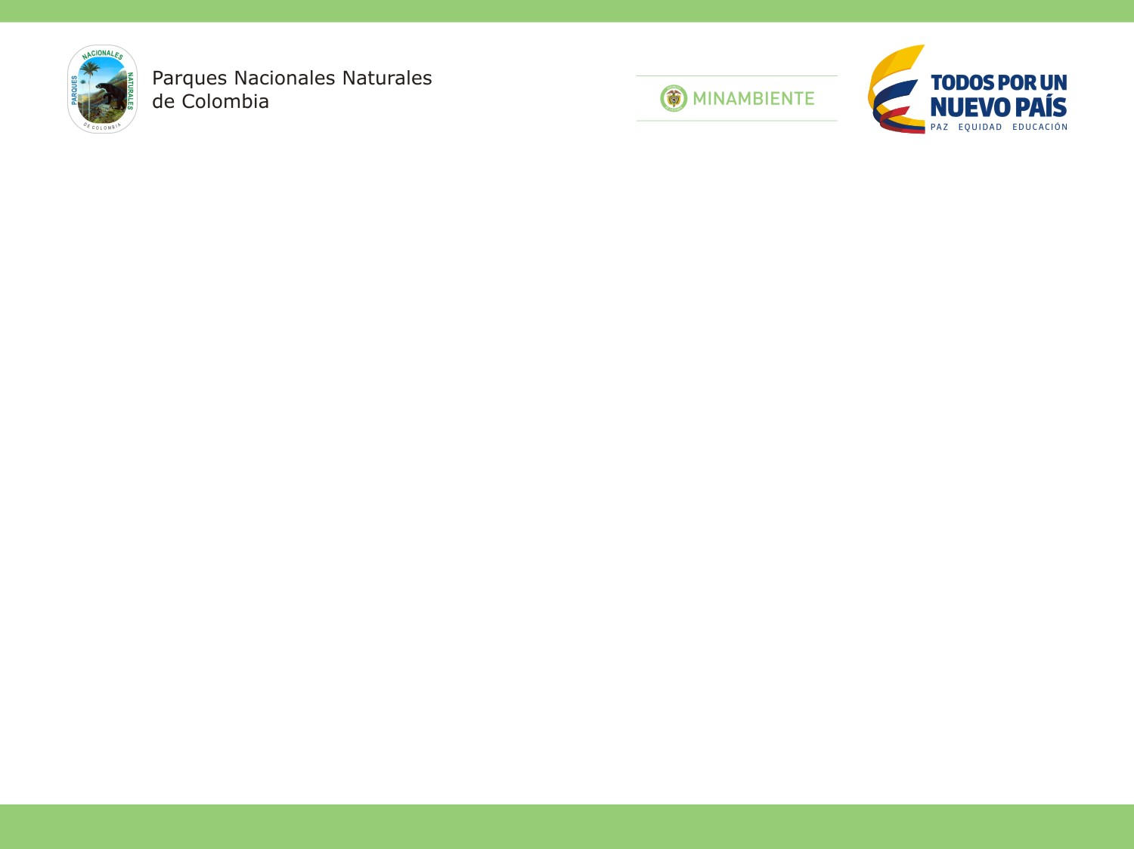
EXPERIENCIAS DE TRABAJO CONJUNTO CON ACTORES ESTRATÉGICOS PARA LA CONSERVACIÓN DE LAS ÁREAS MARINAS PROTEGIDAS NACIONALES EN EL CARIBE COLOMBIANO
Luz Elvira Angarita-Jiménez; Rebeca Franke-Ante; Yury Naranjo-Sánchez; María García-Núñez; Milena Marrugo-Pascuales
Dirección Territorial Caribe
Parques Nacionales Naturales de Colombia
4to. Congreso Internacional de Áreas Marinas Protegidas
La Serena-Chile, septiembre de 2017
Notes:
Esta presentación la realizaría la Directora Territorial pero ella está ahora en el salón XXXX
Mi nombre es Milena Marrugo, soy la Profesional del PNNCdP y haré la presentación en su nombre.

Slide 2
CONTENIDO
Generalidades
Objetivos
Estudios de caso
Conclusiones
Notes:
La presentación cuenta con 4 partes: …

Slide 3
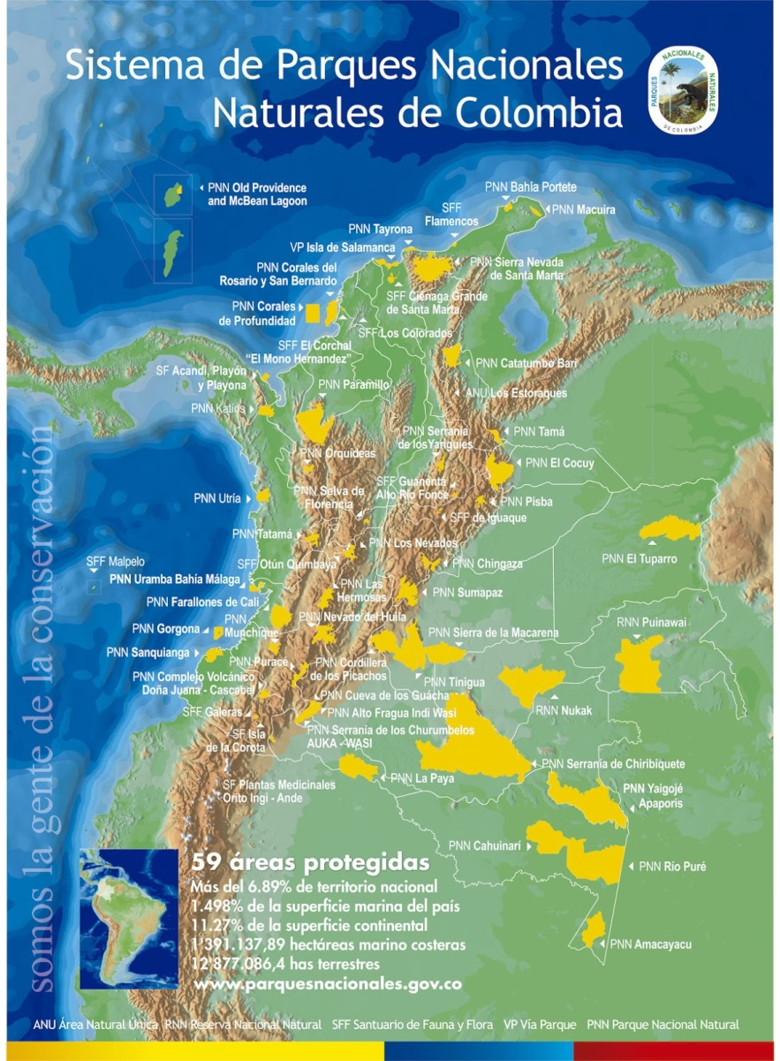
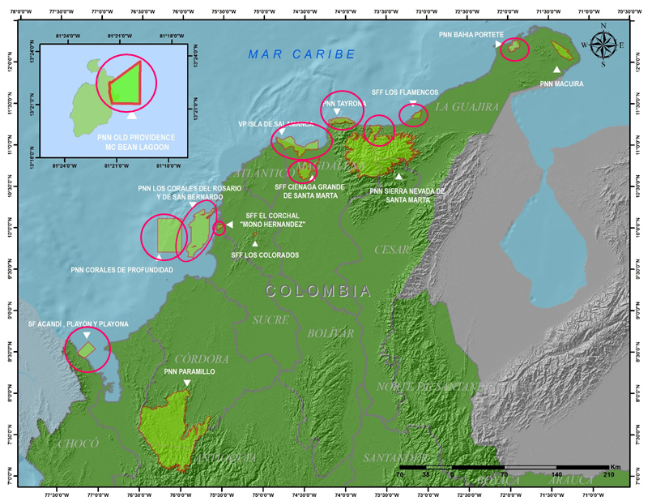
COLOMBIA 50% MAR: 14 AREAS PROTEGIDAS NACIONALES EN LA REGION CARIBE
9 Áreas Marino Costeras Protegidas
1-Santuario de Fauna y Flora (SFF) Flamencos
2-Parque Nacional Natural (PNN) Sierra Nevada de Santa Marta
3-SFF Ciénaga Grande de Santa Marta
4-Vía Parque Isla de Salamanca
5-SFF El Corchal El Mono Hernández
6-PNN Tayrona
7-PNN Old Providence McBean Lagoon
8-PNN Acandí, Playón y Playona
9-PNN Bahía Portete “Karruele”
2 Áreas Marinas Protegidas
1-PNN Corales del Rosario y de San Bernardo
2-PNN Corales de Profundidad
Notes:
Colombia es un país con un amplio territorio marino.
En la región Caribe, el país cuenta con 14 Aps, 11 de ellas marino costeras – en los círculos rojos.

Slide 4
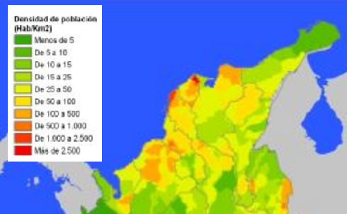
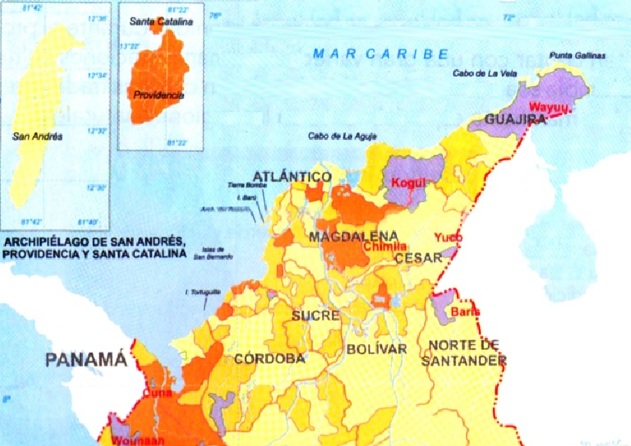
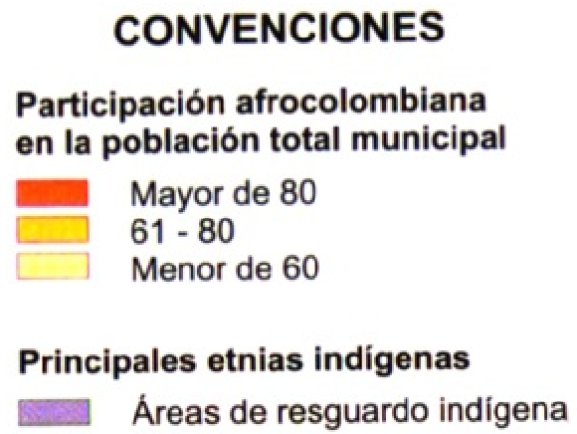
Gran Reto: Colombia Biodiversa y Pluri-étnica
Gestión incluyente para cumplir objetivos misionales de conservación:
-Representatividad de la Diversidad Costera y Marina
-Servicios ecosistémicos
-Valores naturales de importancia cultural
http://www.socialhizo.com/geografia/mapas/mapa-de-colombia-ubicacion-de-las-comunidades-indigenas-y-afrocolombianas
http://4.bp.blogspot.com/-oVIdg9-Erzo/T19wdNKOkRI/AAAAAAAABMI/M8RUbBM1r7E/s1600/colombia%2Bdos.jpg
Notes:
Colombia debe cumplir con responsabilidades de conservar su megadiversidad biológica, reconocida ante el mundo, al igual que sus múltiples comunidades étnicas (indígena y campesina) sin demeritar sobre los servicios ecosistémicos que benefician a pescadores.
En el esquema de conservación en el país, las Áreas Protegidas-AP- se constituyen en capital natural cuya rentabilidad se expresa en los servicios ecosistémicos
La densidad poblacional en la región Caribe colombiana es alta, no sólo por haber sido poblada inicialmente a la llegada de los Españoles, sino también por su potencial turístico de zona costera. Por tanto 4 de las AP están ubicadas muy próximas a sitios de alta densidad poblacional.

Slide 5
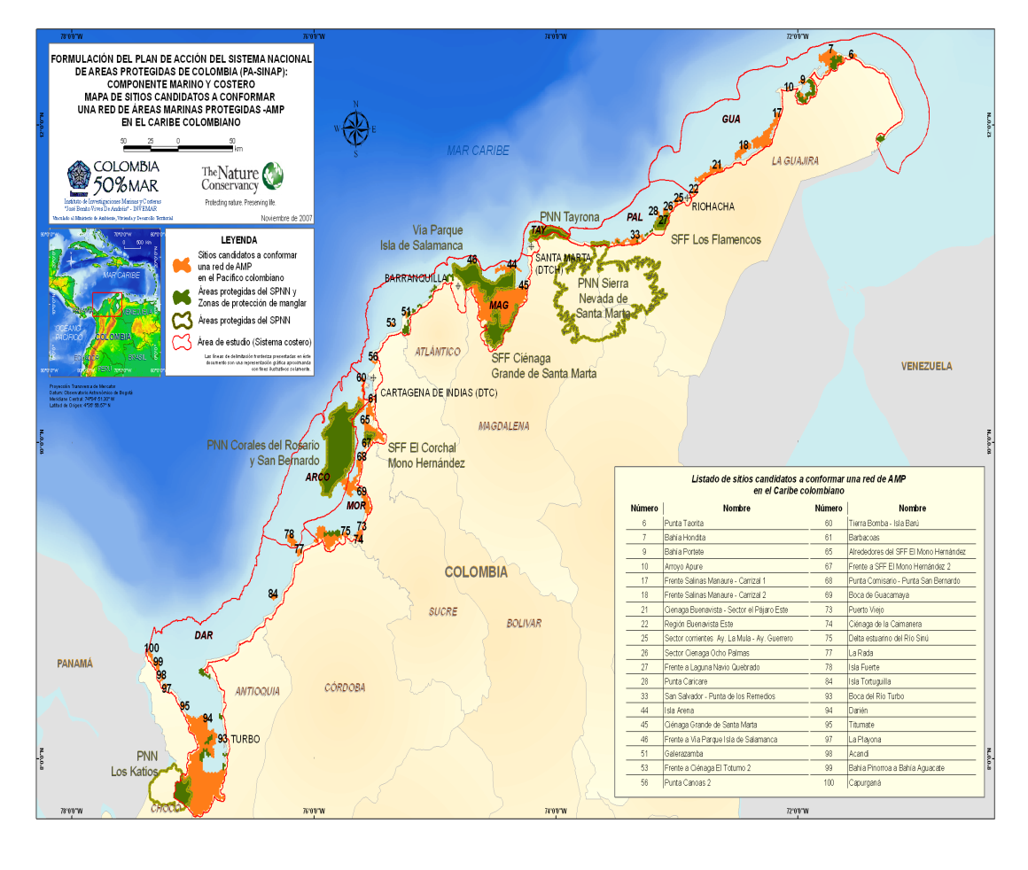
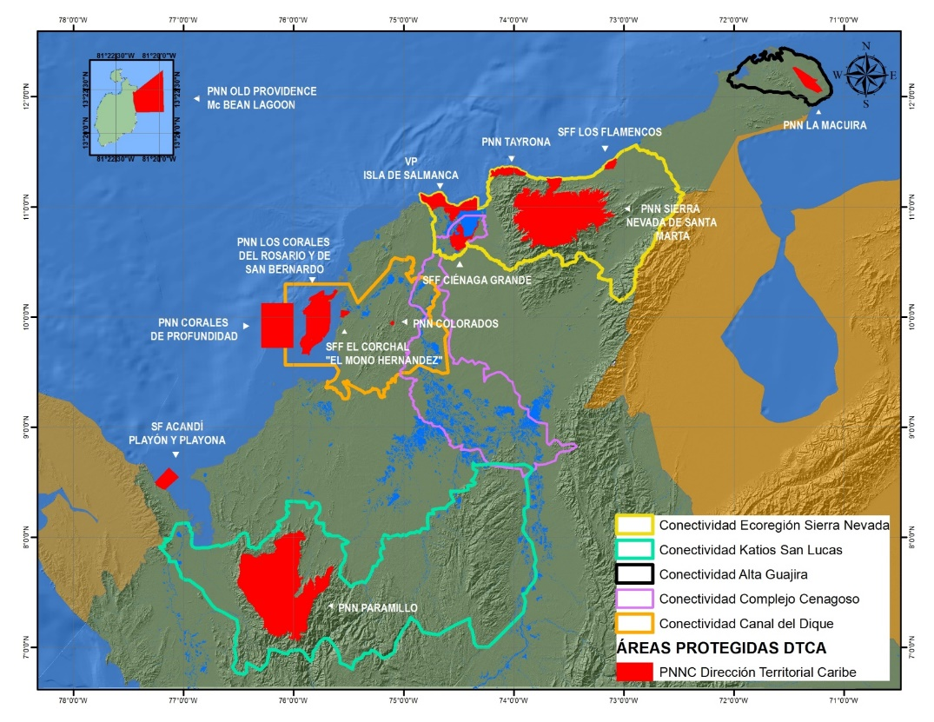
Compromisos de Colombia: Convenio Diversidad Biológica
Aumentar AMPs + manejo efectivo para favorecer la resiliencia
Fuente: INVEMAR
Posibles sitios a ser considerados como AMP costeras
Notes:
Los compromisos de Colombia como pais ante el mundo y en el marco del convenio de diversidad biológica es aumentar las AMP- al respecto se tiene identificados sitios que ameritan manejo
El manejo por la resiliencia implica conservación de la diversidad para lo cual las conectividades a través de corredores son una alternativa
La DTCA trabaja en la identificación y desarrollo de corredores socio-ecológicos regionales, nacionales e internacionales, costeros y marinos, lo que implica acuerdos con instituciones púbicas y privadas y organizaciones sociales.
En ambos escenarios se requiere mayor articulación con los diferentes actores
en escenarios colectivos de ordenamiento ambiental, para el manejo efectivo de sus APs contemplan una visión socioecosistémica e intercultural, que implica alianzas y/o acuerdos con instituciones públicas, privadas, y organizaciones sociales locales, para el cumplimiento de su misión institucional, y plantea el reto de la disminución de conflictos dentro y fuera de las APs y la planeación de su manejo con diferente grado de participación, teniendo en cuenta las actitudes y voluntades de los actores que confluyen en el territorio

Slide 6
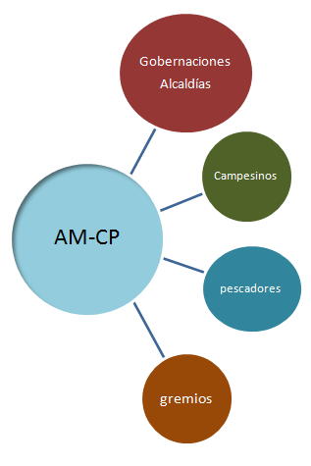
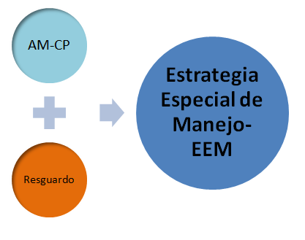
OBJETIVOS
Presentar ejemplos de relacionamiento con actores estratégicos en el marco de la gestión de las Áreas Marino-Costeras Protegidas de Parques Nacionales Naturales en la región Caribe colombiana.
Plantear el reto del relacionamiento con actores estratégicos que presentan diferentes actitudes hacia las Áreas Marino-Costeras Protegidas.
Notes:
plantea el reto de la disminución de conflictos dentro y fuera de las APs y la
que implica alianzas y/o acuerdos con instituciones públicas, privadas, y organizaciones sociales locales,

Slide 7
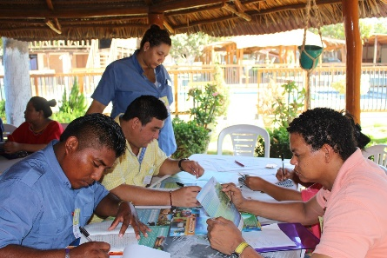
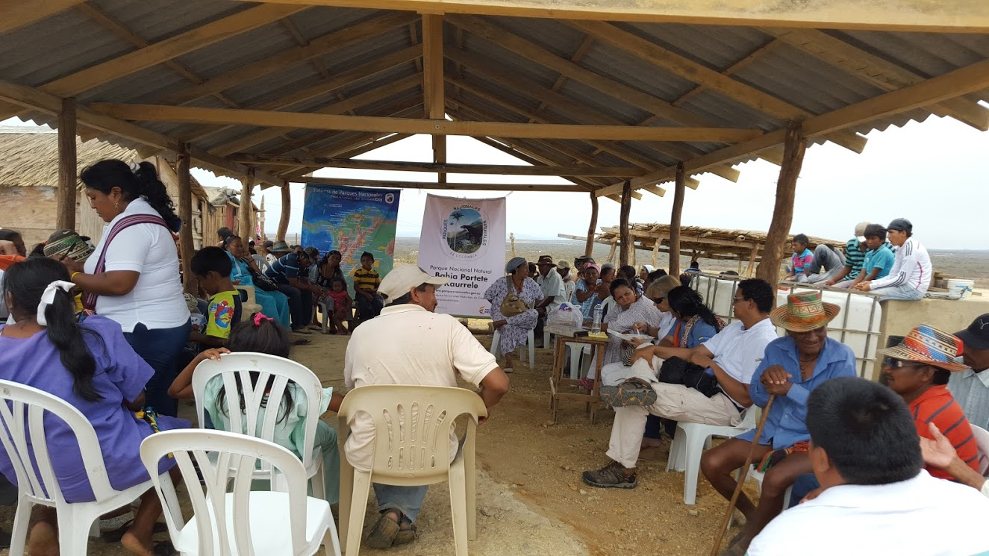
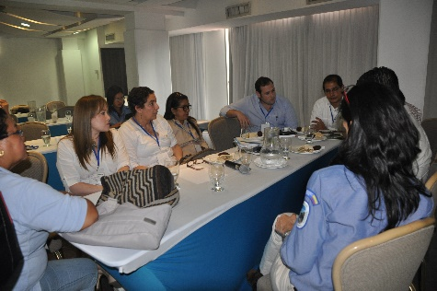
ESTUDIOS DE CASO
Notes:
plantea el reto de la disminución de conflictos dentro y fuera de las APs y la
que implica alianzas y/o acuerdos con instituciones públicas, privadas, y organizaciones sociales locales,

Slide 8
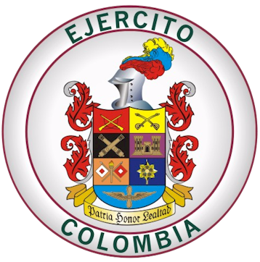

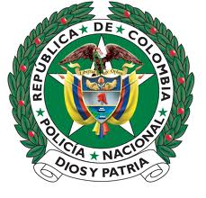


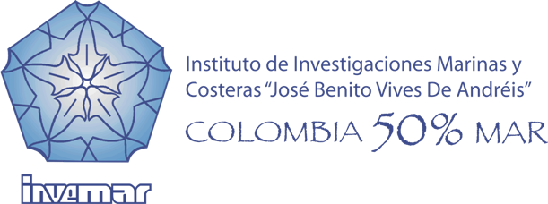

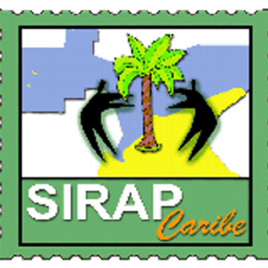

Gestión marino-costera: Apoyo de entidades del Estado a nivel regional y local en cumplimiento de su misión institucional, y de ONG’s
Prevención, Vigilancia y Control
Monitoreo
Restauración
Notes:
para PVC
Relacionamiento con las Fuerzas del Estado
Voluntarios –atender desstres
SIAC: INVEMAR, IDEAM, IAvH, ANLA, etc.
Sirap-Caribe incluye todas las 16 autoridades ambientales en la región Caribe
Universidades Públicas, ONGs, apoyo en conceptos técnicos / Oportunidad para articulación en procesos de largo plazo en las AP como restauración y monitoreo
Dificultades:
Cambios frecuentes en las fuerzas y su débil entendimiento de la misión de PNNC
Recursos escasos o limitados para acompañar o atender necesidades de PNNC
Agendas congestionadas
Reto:
Necesidad de comunicación amplia y permanente de la misión de PNNC
convenios interinstitucionales

Slide 9
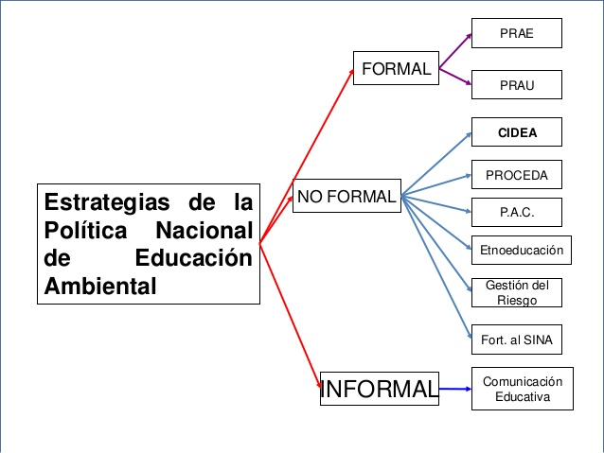
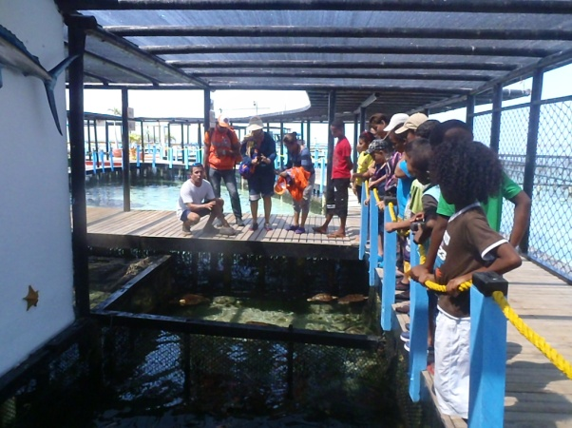
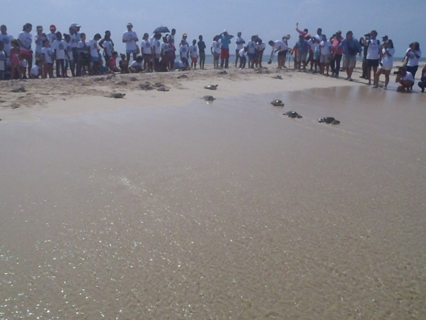
Importancia y desafíos de la conservación de la diversidad
Prevención con educación: proceso de largo plazo
Ejemplo: proceso de conservación de tortugas marinas para la reducción de cacería en el PNN CRSB, incluye educación ambiental a niños con apoyo del CEINER.
Notes:
Educación ambiental es la herramienta en PNNC para prevenir a largo plazo
Se requiere de la articulación con las corporaciones, secretarias de educación y la comunidad en general
Hay diferentes herramientas o enfoques educativos.
Educación a niños se considera una oportunidad de acercarse a las familias en los procesos educativos. En el caso de tortugas se espera que los niños educarán a los padres a bajar el consumo de tortuga marina, a la vez que los niños crecen con sensibilidad por la conservación.
La liberación de tortugas marinas es el evento culminante cada año del trabajo con los niños

Slide 10
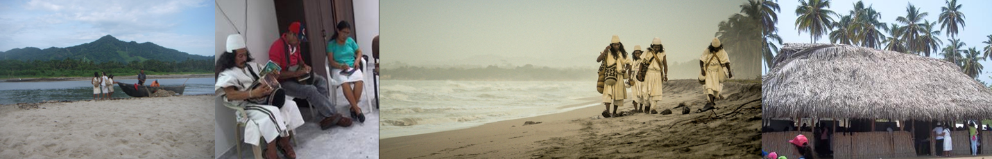
PNN Sierra Nevada de Santa Marta: Etno-Educación
La etno-educación – para la reafirmación de las culturas propias de las cuatro etnias que habitan la Sierra.
Caso: Pueblos Arhuaco (Ika) y Kogui (Kággabba), para quienes es vital la conectividad de la sierra y el mar.
Actores: Rectores autodenominados como “Enamorados de la Conservación” en donde hay delegados indígenas que han compartido los principios de su pueblo con relación a la educación ambiental de sus niños y jóvenes.
Notes:
La etno-educación esta incluida como un capítulo especifico en el Documento de Educación Ambiental de la DTCA., plantea la articulación y contextualización en las 9 áreas del Caribe que tienen comunidades indígenas, al igual que afrocolombianos.
El enfoque para la formulación de los modelos etno-educativos es la reafirmación de la culturas propias. Reafirmación implica certeza de su conocimiento ancestral como “hermanitos mayores” en post de la conservación de la Madre en su cosmovisión.
Los kogui basan su estilo de vida en la creencia de una «Gran Madre» (Jaba), su figura creadora, de quien creen es la fuerza de la naturaleza, que les provee guía
La Sierra Nevada “es el cordón umbilical que une el origen y el presente, lo espiritual y el material, es la unión con la Madre”
Los arhuacos son un pueblo profundamente espiritual y conocedor de su propia filosofía, que tiene un carácter globalizante. Creen en la existencia de un Creador y Gran Padre, Kakü Serankua, del cual provinieron los primeros dioses y seres materiales, otros padres como el sol y los nevados y otras madres como la Tierra y la Luna. Consideran a la Sierra como el corazón del mundo, desde el cual se originó en las diferentes piedras.
los Mamos actúan para ayudar a la Gran Madre a proteger la tierra.
En la Sierra las lagunas de los páramos son el corazón; los ríos y las quebradas las venas; las capas de tierra los músculos; y los pajonales el cabello. Con esa base, toda la geografía de la sierra es un espacio sagrado.
los "Hermanos Mayores" son los encargados de cuidar y preservar el mundo, tratando de velar porque el ciclo cósmico tenga un buen desarrollo; para que las enfermedades no destruyan la vida de los hombres; para que las cosechas sean buenas.
Con esta propuesta que esta consignada en los REEM como una estrategia de relacionamiento ha logrado un acercamiento y un trabajo participativo, basado en la confianza. Para el caso de los arahuacos, se presenta un acompañamiento continuo en varios temas: apoyo a huertas, apoyo a festivales , capacitación y charlas ambientales
Los arahuacos exponen el interés de la comunidad por la conectividad ríos mar, apoyados en el significado que tiene esta relación con las actividades de su comunidad

Slide 11
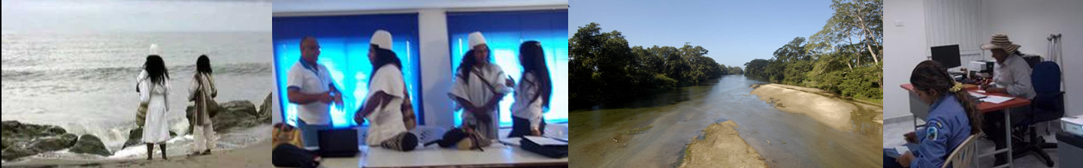
Una experiencia significativa: el trabajo con Arhuacos y Koguis – Parque Nacional Natural Sierra Nevada de Santa Marta
El proceso tiene como fortaleza el relacionamiento y acercamiento de comunidades indígenas y campesinas para compartir sus propuestas, modelos y pensamiento en torno a la educación ambiental, en donde el agua es uno de los ejes articuladores en los modelos etno-educativos de todos los pueblos.
Las debilidades se generan por las interrupciones del proceso por el movimiento de los maestros y su falta de continuidad
Las oportunidades se arraiga en la construcción conjunta del Plan de Manejo del Parque, en donde ambas partes podrán posicionar las visiones de conservación.
Fotos: http://www.lajorara.com/palomino/#prettyPhoto[gallery-1]/0/ , trailer jipi-kogui_0001.wmv , https://www.emaze.com/@AWWFCFOI/indigenas
Notes:
El proceso busca generar un modelo en el que los jóvenes indígenas en edad escolar (en las tierras bajas) reconozcan sus propias acciones ambientalmente responsables (suprimiendo o minimizando las no sostenibles) y que los niños campesinos cuando crezcan no presionen los recursos del área protegida, viéndose beneficiados por el servicio ecosistémico del agua en una zona naturalmente árida.
Compartir una filosofía con los mestizos, que tiene muchas enseñanzas.
Tener elementos para las reuniones de diálogos culturales.
Las debilidades son:
Falta de recursos para estar mas presentes en las comunidades indígenas.
Hay muchos cambios de personas en las áreas.
Falta de articulación del nivel central con este tema.
Pocos recursos para comunicaciones. ( publicaciones , videos). Entre otros.

Slide 12
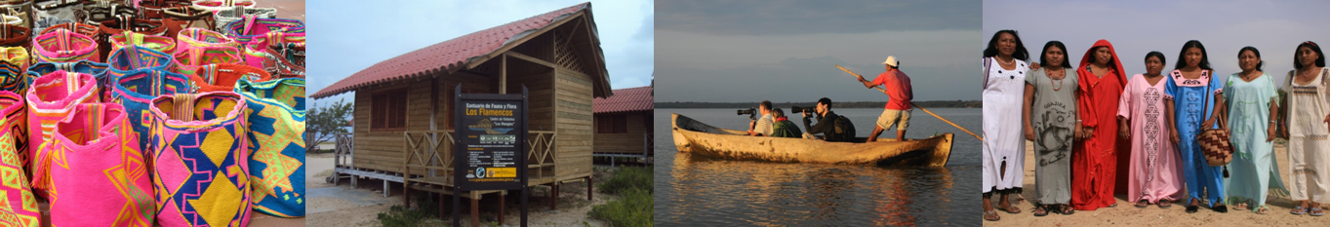
Ecoturismo en el Santuario de Fauna y Flora Los Flamencos
Proyecto: Conservando Recursos Hidrobiológicos y Pesqueros en las Áreas Protegidas
Grupo Comunitario: Afrodescendientes -Fundación para la Conservación de los Recursos Hidrobiológicos y Pesqueros Lago Mar – FUNLAMAR
Socios Actuales: 11 Tiempo: 5 años de trabajo
Principal presión: Pesca
Servicios Ecoturístico: Alimentación, Transporte, Parqueo (garaje), camping.
Actividades Ecoturísticas: Paseo en Botes, Pesca Deportiva, Avistamiento de aves, recreación (voleibol, futbol)
Notes:
El Santuario está ubicado en cercanías a una capital de departamento el cual se articula a un clúster de turismo de la costa Caribe colombiana
Cuenta con el atractivos por sus ecosistemas y facilidad de acceso.
Está habitado por comunidades afrodescendientes (no organizadas ni reconocidas por MinInterior), y está trasla pado en pequeño % con resguardo indígena Perratpu (hay un REM)
Las comunidades desarrollan la pesca generando sobrepesca y pesca con artes inadecuados. Desde el AP se plantea alternativa productiva el ecoturismo
Ha habido diferentes proyectos, entre ellos:
Proyecto: Conservando Recursos Hidrobiológicos y Pesqueros en las Áreas Protegidas
Grupo Comunitario: Fundación para la Conservación de los Recursos Hidrobiológicos y Pesqueros Lago Mar – FUNLAMAR -
Socios Actuales: 11 Tiempo: 5 años de trabajo
Principal presión: Pesca
Servicios Ecoturistico: Alimentación, Transporte, Parqueo (garaje), camping.
Actividades Ecoturísticas: Paseo en Botes, Pesca Deportiva, Avistamiento de aves, recreación (voleibol, futbol)

Slide 13
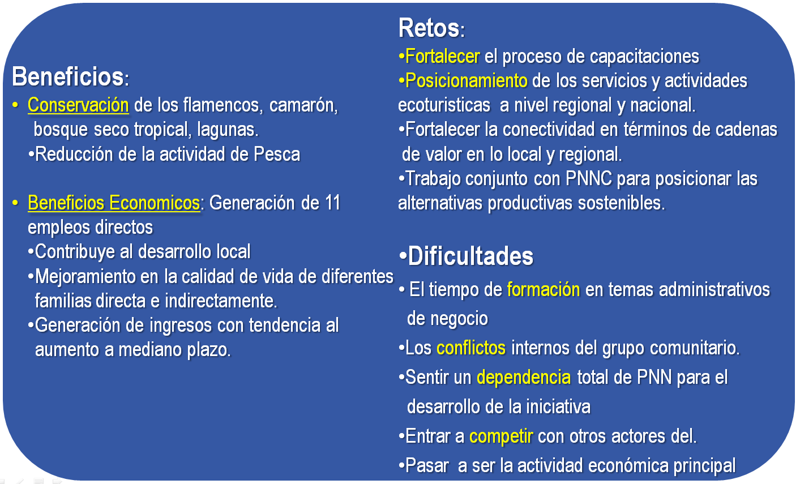


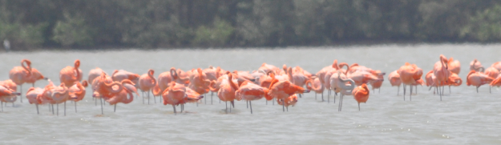
Santuario de Fauna y Flora Los Flamencos
Notes:
Beneficios:
Reducción de la actividad de Pesca
Conservación de los VOC Flamenco, Camarón, Bosque Seco tropical, Lagunas.
Generación de 11 empleos directos
Contribuye al desarrollo local
Mejoramiento en la calidad de vida de diferentes familias directa e indirectamente.
Generación de ingresos con tendencia a su maximacion a mediano plazo.
Aumento de las visitas al mediano y largo plazo.
Retos:
Fortalecer el proceso de capacitaciones
Posicionamiento de los servicios y actividades ecoturisticas a nivel regional y nacional.
Fortalecer la conectividad en términos de cadenas de valor en lo local y regional.
Trabajo conjunto con PNNC para posicionar las alternativas productivas sostenibles.
Dificultades generales para ambas agrupaciones
El tiempo de formación en temas administrativos de negocio que la comunidad no tenía.
Los conflictos internos del grupo comunitario.
Sentir un dependencia total de PNN para el desarrollo de la iniciativa
Entrar a competir con otros actores del. Mismo gremio que están muy posicionados a nivel local.
Pasar a ser la actividad económica principal y sigue teniendo mayor relevancia la actividad que amenaza la conservación de los VOC.

Slide 14
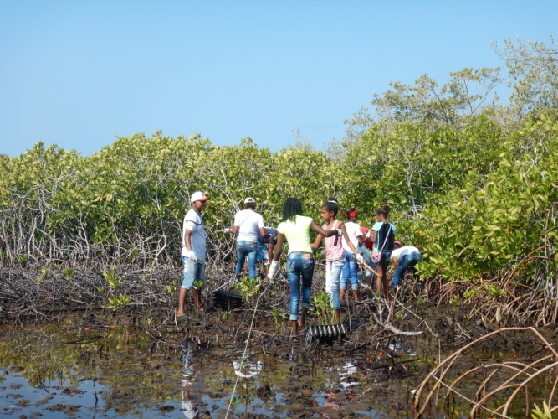
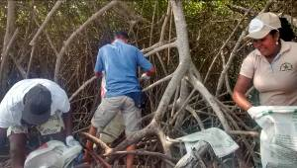
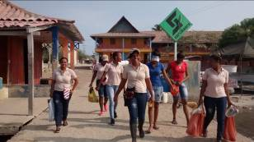
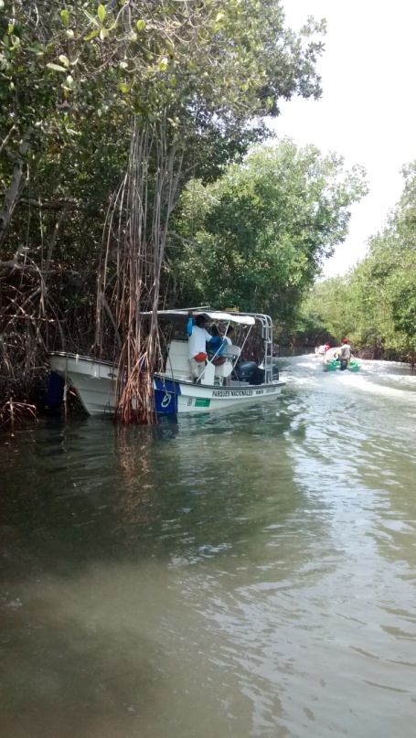
RELACIONAMIENTO CON EL SECTOR PRIVADO
Proyecto
Contribución a la Restauración Participativa del Manglar en dos Áreas de la Ciénaga de Cholón (Isla Barú) - Parque Nacional Natural Los Corales del Rosario y de San Bernardo.
Empresa
PROMIGAS
Actores
La comunidad de Barú, Institución Educativa Luis Felipe Cabrera
Notes:
Institución Educativa Luis Felipe Cabrera: es la más cercana al área de estudio, la cual jugó un papel importante en la conservación.

Slide 15
RELACIONAMIENTO CON EL SECTOR PRIVADO (cont…)
Principal presión
Acción antrópica (tala, construcción de infraestructura, vertimiento de residuos sólidos o líquidos).
Debilidad
No existe constante seguimiento para el control, la evaluación y/o intervención de las plántulas y vallas instaladas.
Oportunidad
El proyecto al desarrollarse en permanente coordinación y participación, pudo obtener el 100% de los resultados esperados de acuerdo a las necesidades reales.
El proyecto permitió fortalecer a otros procesos como la Estrategia de educación ambiental con las comunidades cercana al área de estudio.
Notes:
Principal presión:
los manglares se han visto afectados por gran número de presiones originadas por la acción humana, entre las que se encuentran la tala para obtención de madera, leña y para la elaboración de carbón o artesanías, la apertura de espacios para la construcción de infraestructura, el vertimiento de residuos sólidos o líquidos, entre otras.
Debilidades
Las zonas reforestadas necesitan constante seguimiento para el control, la evaluación y la intervención si es necesario de los las plántulas sembrada y de las vallas instaladas. Constante vigilancia para poder monitorear el proceso y que este sea efectivo.
sólidos o líquidos, entre otras.
Oportunidades
El proyecto al desarrollarse en permanente coordinación y participación con el personal del área protegida se pudo obtener el 100% de los resultados esperados de acuerdo a las necesidades reales en el área.
El proyecto permitió fortalecer además otros procesos entre ellos educación ambiental con las comunidades cercanas a la zona de siembra.

Slide 16
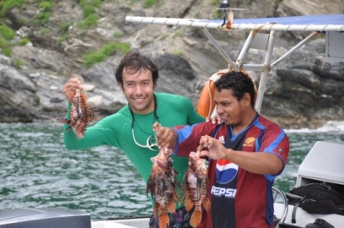
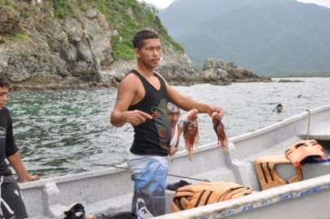
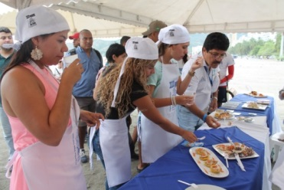
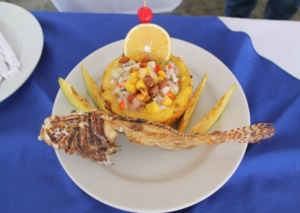
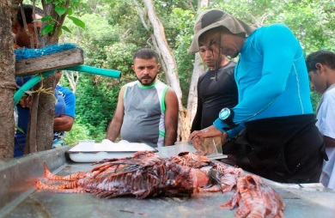
TORNEOS DE CAPTURA Y EXTRACCIÓN DE PEZ LEÓN (Pterois volitans)
Proyecto
Torneo de Captura y Extracción de Pez León volitans
Actores
Institutos de Investigación
Prestadores de servicios del AP
Escuelas de buceo de Santa Marta
Restaurantes
Área Protegida
Parque Nacional Natural Tayrona
Principal presión
Amenaza para las especies nativas, pues se alimenta de peces jóvenes, como el pargo y el mero, larvas de peces que son vitales para la ecología de los arrecifes coralinos, como el pez loro y cirujano.
Oportunidad
Establecer mecanismos de empoderamiento para que los actores de la conservación puedan prevenir y mitigar las presiones que afectan negativamente los ecosistemas coralinos.
16

Slide 17
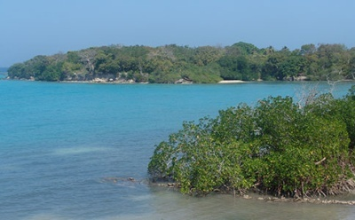
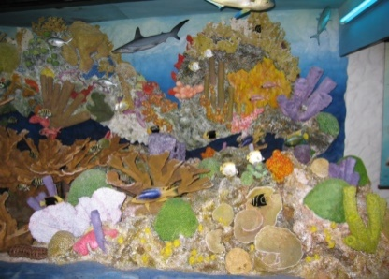
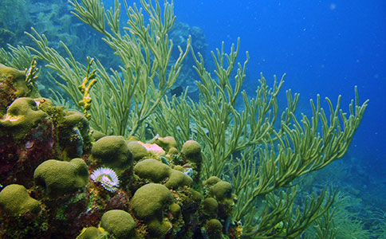
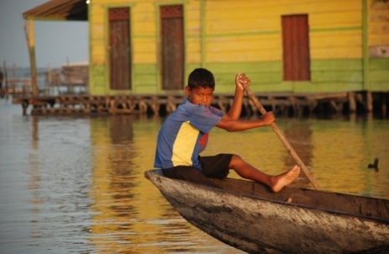
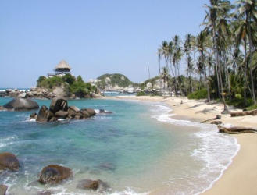
En síntesis…
Son muchos los actores y los procesos, lo que requiere grandes esfuerzos para una gestión articulada en las AMCPs.
El Monitoreo y Restauración de especies y ecosistemas marinos, deben ser prioridad del Estado pero requieren de articulación de actores comprometidos a permanecer en el tiempo.
El reconocimiento de los beneficios de los servicios ecosistémicos que proveen las AMCP’s, por parte de los Sectores Económicos, representa un avance fundamental en la sostenibilidad y conservación de las AMCP’s.
El empoderamiento y apropiación de las comunidades locales acompañado de una gestión integral por parte del Estado y de una visión regional, nacional y trasnacional, se convierte en una estrategia relevante para el manejo efectivo de las AMCP que requieren de una conectividad funcional.

Slide 18
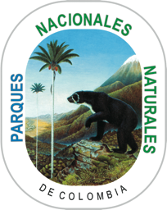

¡GRACIAS!
Contacto
luz.angarita@parquesnacionales.gov.co
Parques Nacionales Naturales
Directora Territorial Caribe
Somos la gente de la conservación
www.parquesnacionales.gov.co
Parques Nacionales Naturales de Colombia
@ParquesNacionales

